Slide 1
Factory Method

Slide 2
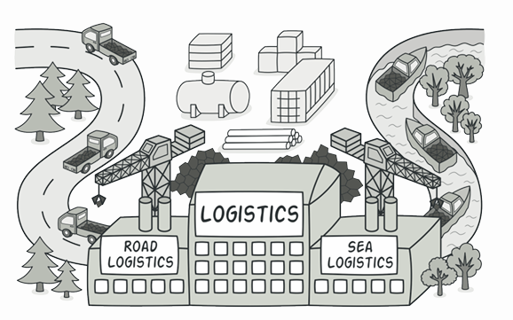
Mục lục
Tổng quan
Motivation
Khả năng ứng dụng
Đặc điểm
Các hiệu quả
Chú ý cài đặt
So sánh
Demo
Mẫu liên quan

Slide 3
Tổng quan
Tên mẫu: Factory Method
Phân loại: Creational design pattern
Mục đích:
Cung cấp interface cho việc khởi tạo đối tượng ở lớp cha nhưng cho phép lớp con chỉnh sửa đối tượng được khởi tạo
Trì hoãn việc khởi tạo sang các lớp con

Slide 4
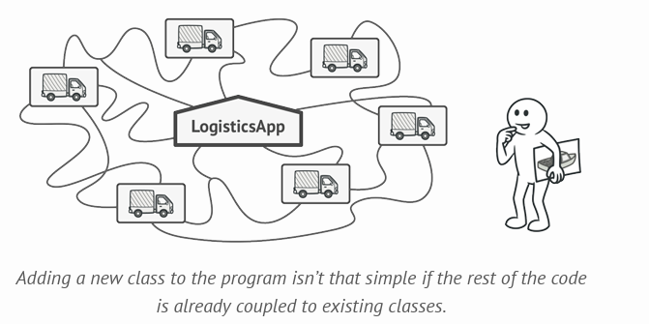
Motivation
Việc nâng cấp, mở rộng ứng dụng sẽ gặp vấn đề về coupling, codebase, …
Việc mở rộng đôi khi cần refactor, không đáp ứng nguyên lý open-closed principal
Ví dụ:
App của bạn phát triển cho việc vận tải hàng hóa đường bộ
Các công ty vận tải đường biển muốn hợp tác, nhưng khi tiến hành thì gặp trở ngại vì codebase đã dính chặt với lớp Truck

Slide 5
Khả năng ứng dụng
Sử dụng Factory method khi không biết trước chính xác kiểu dữ liệu mà code bạn sẽ làm việc với chúng ( Chỉ cần làm việc với lớp cha)
Sử dụng phương thức factory khi bạn muốn cung cấp cho người dùng thư viện hoặc framework của mình một cách để mở rộng các thành phần bên trong của nó.
Sử dụng phương thức factory khi bạn muốn tiết kiệm tài nguyên hệ thống bằng cách sử dụng lại các đối tượng hiện có thay vì xây dựng lại chúng mỗi lần thêm kiểu đối tượng mới. ( Ví dụ như database connection, fs, tài nguyên mạng)

Slide 6
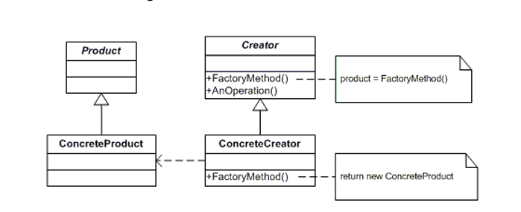
Đặc điểm
Cấu trúc mẫu:
Thành viên:
Product: định nghĩa interface cho các đối tượng mà Factory method tạo nên
ConcreteProduct: hiện thực hóa Product interface
Creator:
Làm rõ Factory method, việc trả về dối tượng kiểu Product. Creator có thể định nghĩa việc cài đặt mặc định cho Factory method trả về đối tượng ConcreteProduct mặc định
Có thể gọi Factory method để tạo một đối tượng Product
ConcreteCreator: ghi đè Factory method để trả về 1 hiện thực của ConcreteProduct

Slide 7
Đặc điểm
Sự cộng tác:
ConcreteProduct kế thừa từ Product và tương tự, ConcreteCreator kế thừa từ Creator
ConcreteCreator sẽ trả về một đối tượng là ConcreteProduct

Slide 8
Hệ quả mang lại
Ưu điểm:
Open/Closed principle: có thể tạo thêm nhiều ConcreteProduct khi có yêu cầu mà không cần chỉnh sửa code cũ quá nhiều
Single Responsibility principle: Có thể tách code tạo lập product riêng. Giúp dễ dàng phát triển và bảo trì code
Factory method thể hiện sự linh động khi tạo lập nhiều đối tượng khác nhau
Trách coupling giữa Creator and ConcreteProduct

Slide 9
Hệ quả mang lại
Nhược điểm
Code phức tạp hơn vì xuất hiện nhiều class khi sử dụng Factory method
Có thể gây ra dư thừa khi cài đặt nhiều class mà không sử dụng hết chúng
Khó khan trong việc debug

Slide 10
Cài đặt
Phương thức thực hiện
Liệt kê và làm tất cả product tuân theo một interface duy nhất. Interface nên định nghĩa các phương thức có ý ngĩa với tất cả product
Cài đặt ConcreteProduct
Thêm 1 phương thức rỗng vào Creator class, kiểu trả về nên trùng với product interface
Tạo các ConcreteCreator dựa vào các product đã liệt kê ở bước 1

Slide 11
Demo

Slide 12
Các mẫu liên quan
Builder
Prototype
Abstract Factory

Slide 13
Q&A

